Slide 1



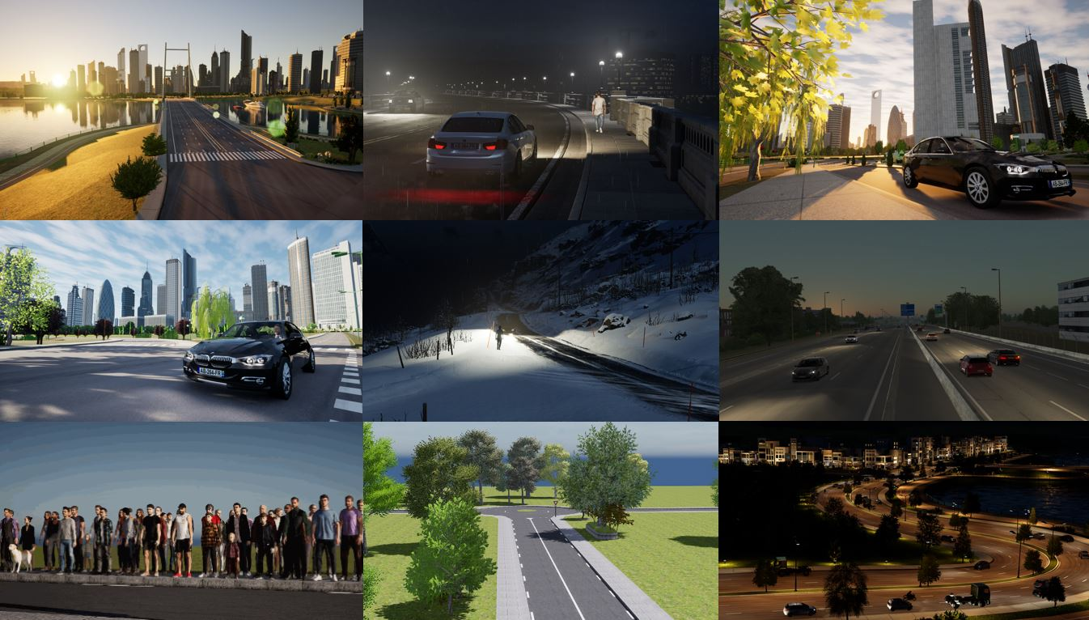
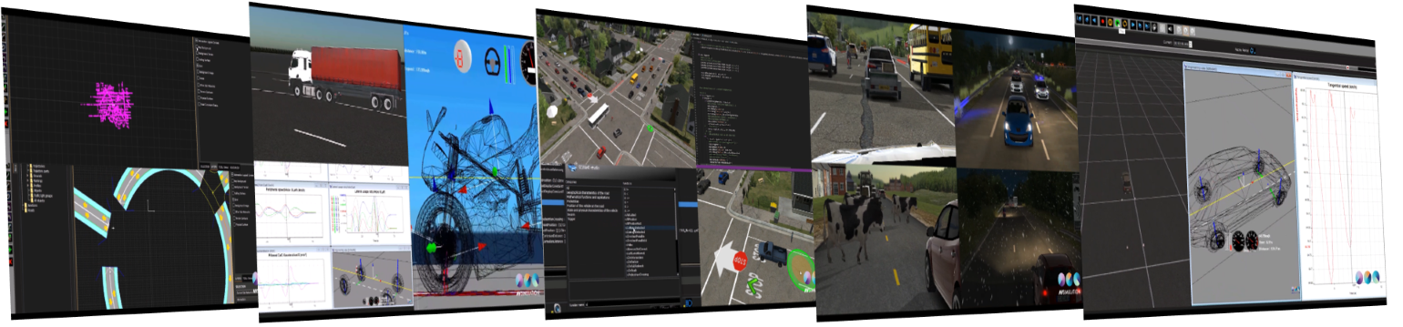
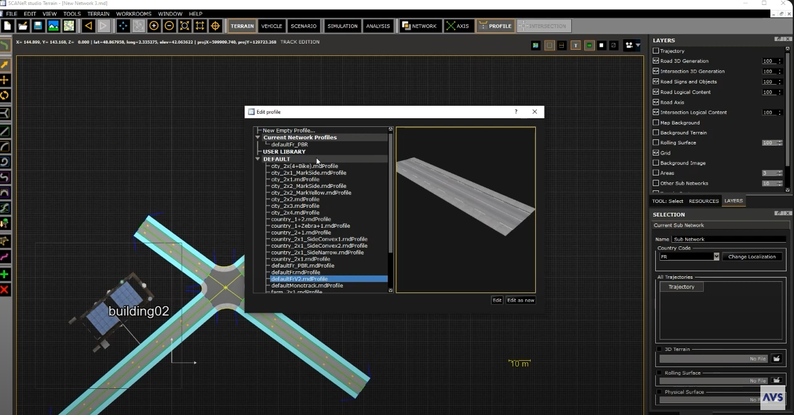
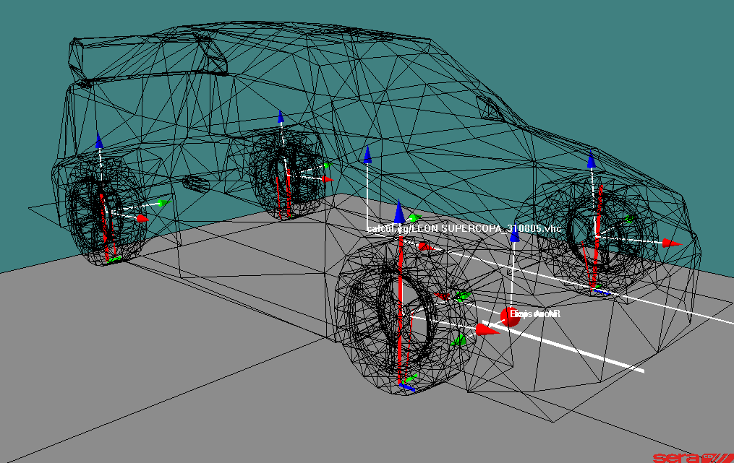
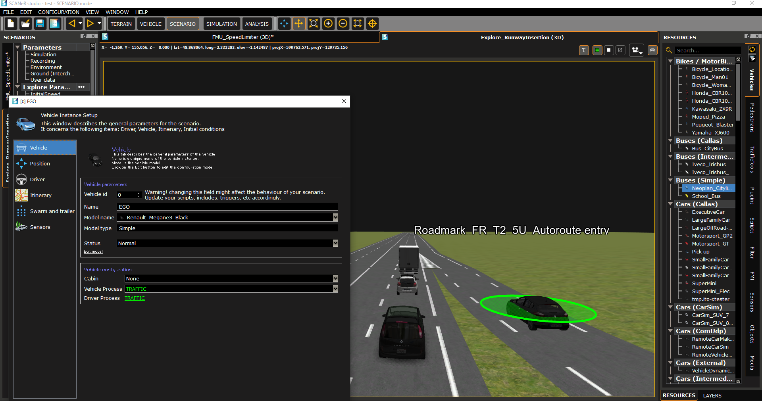
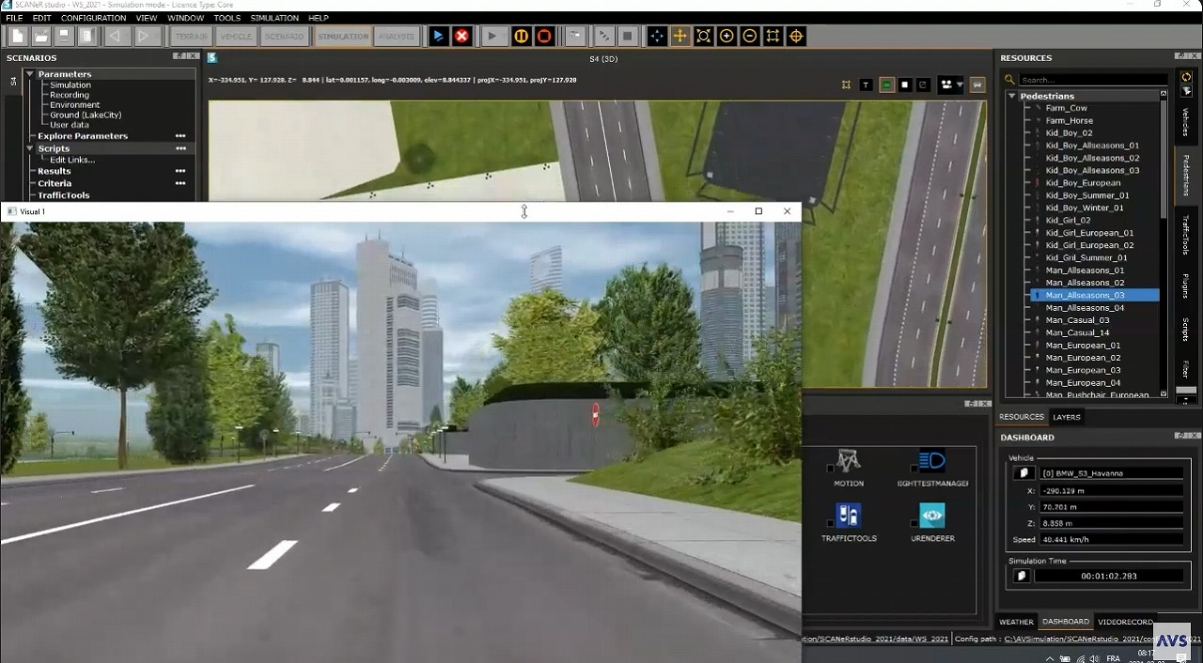
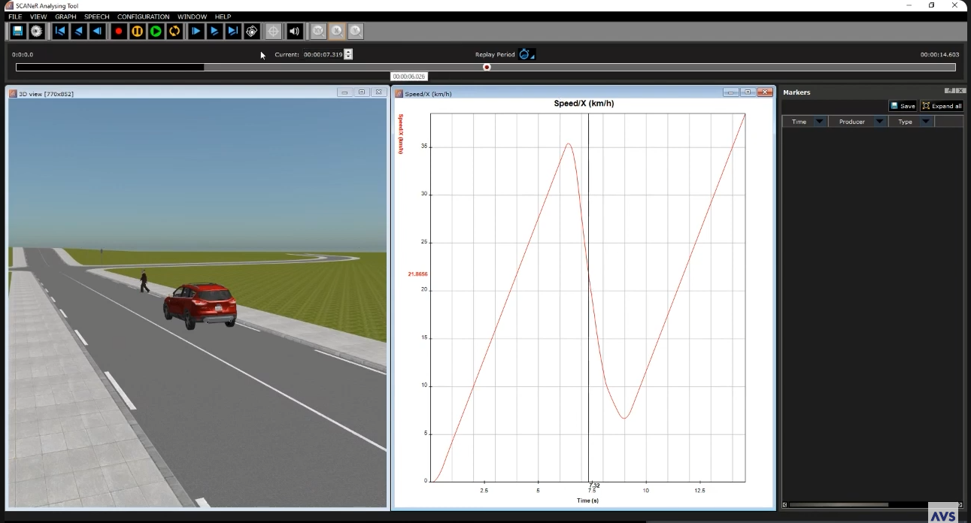
ビジネスソフトウェアと、
最適なハードウェアの最新情報
アプライド HPC&AI
総合案内サイトはこちら
研究・開発向けのドライビングシミュレーターソフト
SCANeR™studioの特長
SCANeR™studio（スキャナースタジオ）は国内外の多くの車両メーカー様に評価頂いている、フランスのAVSimulation製のドライビングシミュレーションソフトウェアで、優れたグラフィカル環境が備わっています。SCANeRでは、シミュレーションの環境構築、シナリオ作成、シミュレーションの実行、結果の分析を行うことができます。柔軟で汎用性が高いため、同じプロジェクトでヘッドライト、AD/ADAS、HMIなどのさまざまな側面に取り組む各チームがそれぞれSCANeRを使用することができます。Unrealテクノロジーに基づく3D UXDエンジンは、システムを検証するためのユニークな運転体験と代表的なフォトリアリズムを提供します。（例：インジェクション、オーバー・ジ・エア（OTA）など）
SCANeRの機能
TERRAIN
VEHICLE
SCENARIO
SIMULATION
ANALYSIS
TERRAIN：道路作成
VEHICLE：車両作成
シミュレーションを実行する道路環境を作成することができます。環境の作成には以下のさまざまな方法が利用できます。
シミュレーションで使用する車両モデルの作成や編集をすることができます。代表的な車両データはデフォルトで含まれてます。
SCENARIO：シナリオ作成
SIMULATION：シミュレーション実行
シミュレーションで使用する走行シナリオを作成することができます。
シミュレーションを実行、モニタリングすることができます。記録することができ、リプレイ再生をすることもできます。
ANALYSIS：解析
SOFTWARE：ソフトウェア
記録されたデータを再生／分析することができます。様々な角度からデータ解析を行うことが可能です。
SCANeRはオープンソフトウェアであり、開発キットは追加費用なしですべての構成で提供されています。

Slide 2

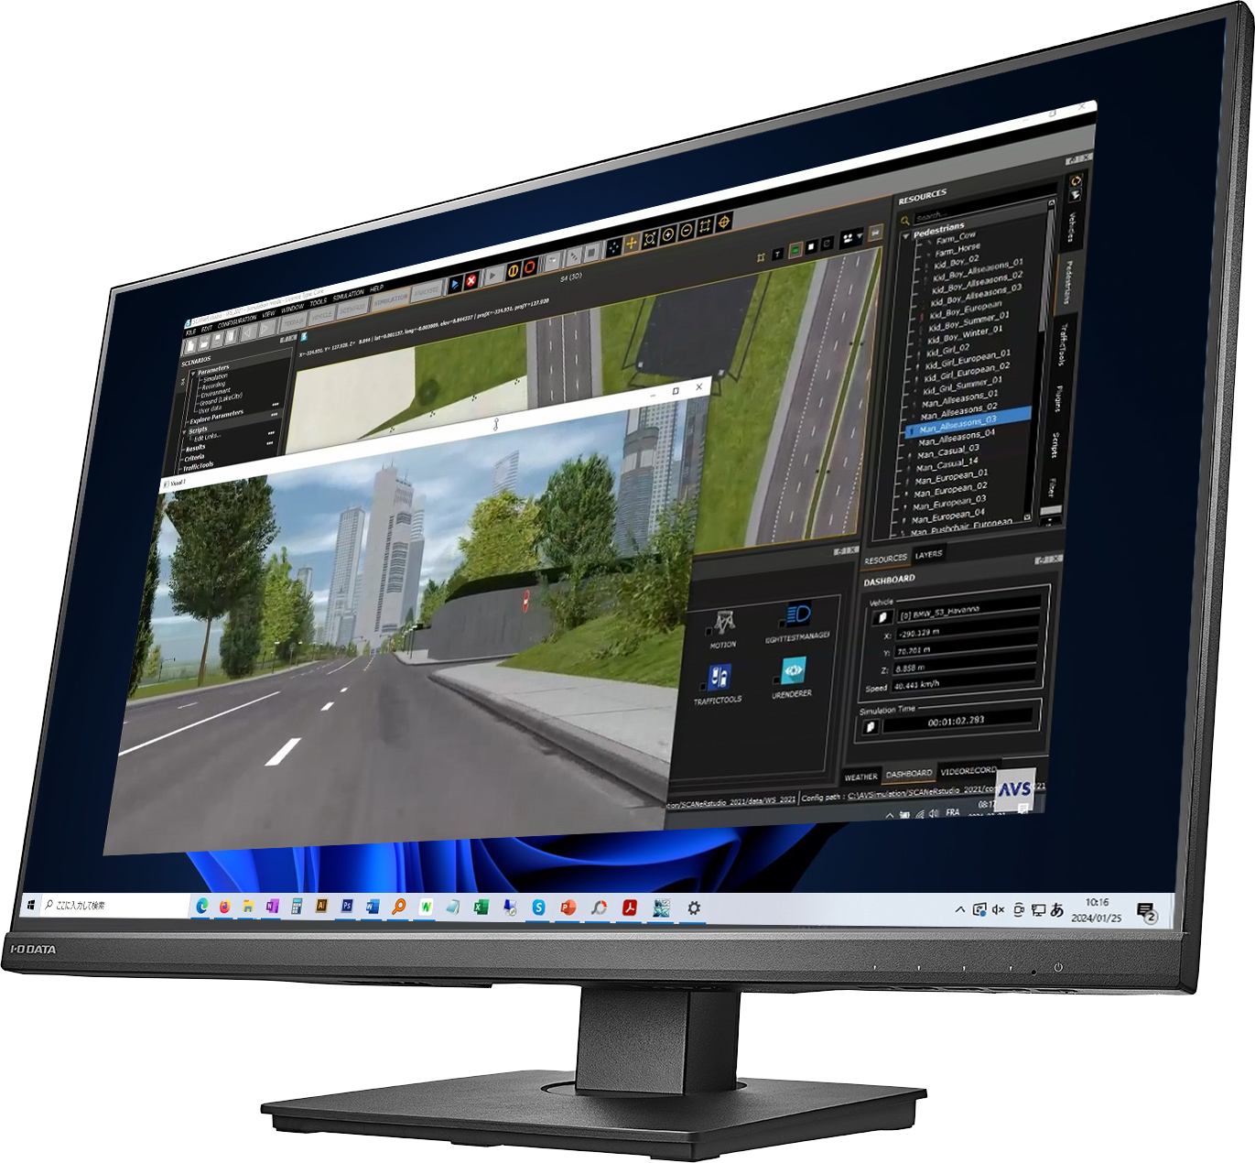
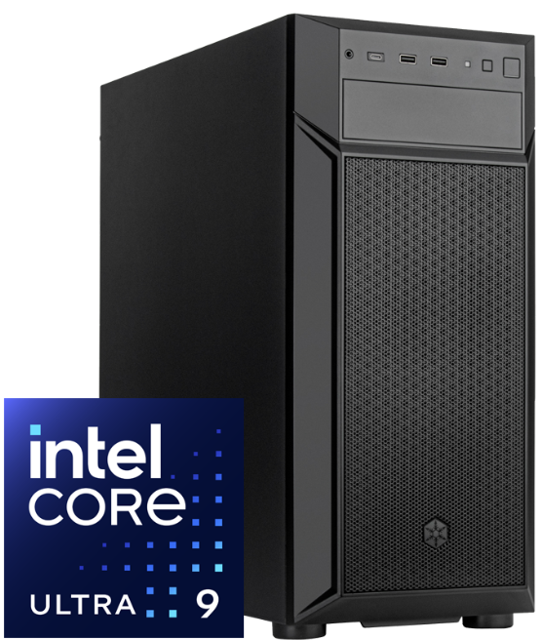
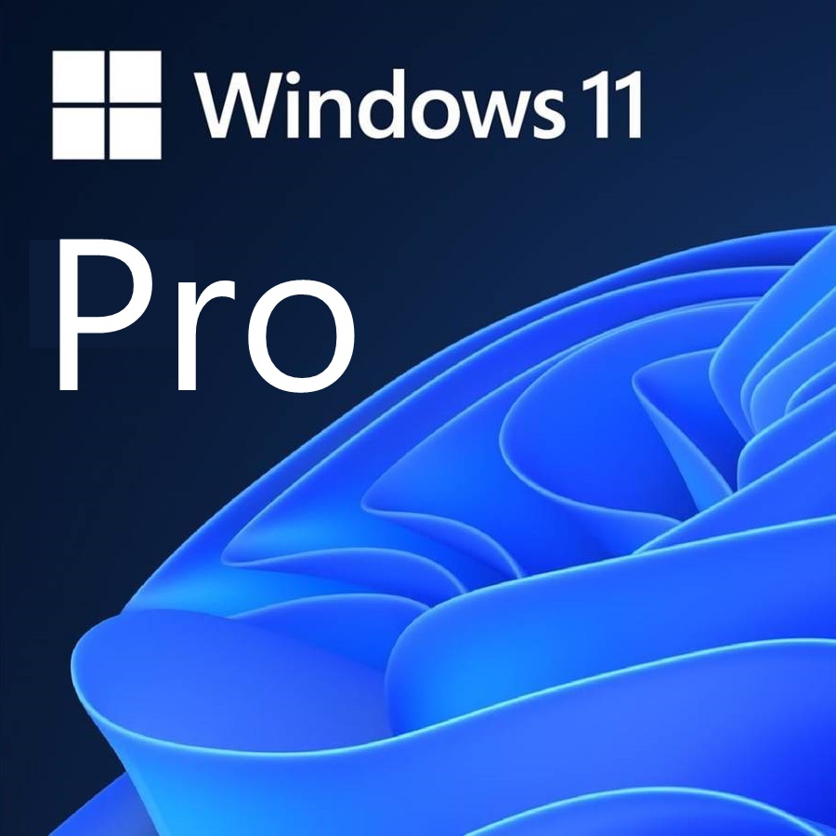


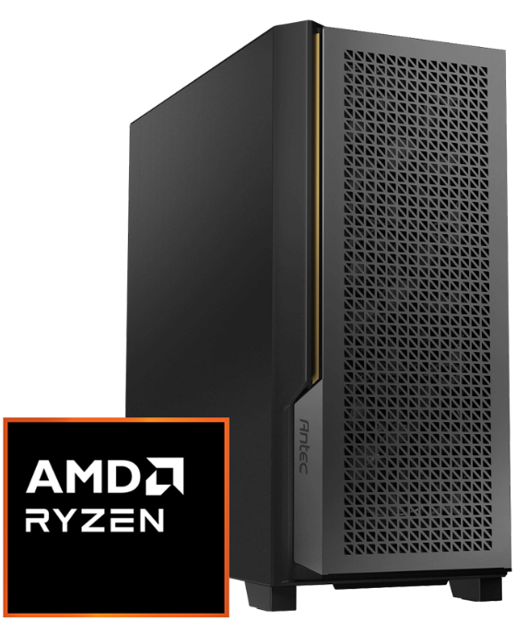

研究・開発向けのドライビングシミュレーターソフト
ビジネス向けのソフトウェアを快適に利用するために
お勧めのオリジナルワークステーション / HPCのご提案
ただいまお勧めの最新ワークステーション
マルチスレッド処理とUnreal描画負荷に対応可能なミドルレンジPC
■CPU：Intel CoreUltra 9 285 Pcore:2.8~5.4GHz/Ecore:1.9~4.6GHz/TBMT3.0:5.5GHz/TVB:5.6GHz/24C(P8+E16) 24T L2:40MB/L3:36MB
■メモリ：128GB(32GB x4) DDR5-6400
■SSD： 2TB (M.2 NVMe)
■OS： Windows® 11 Pro 64bit
■GPU：NVIDIA® GeForce RTX™ 5090 32GB-GDDR7
■電源：1,300W 80 Plus GOLD 認証 ATX3.1 準拠
■1年間センドバック保証
Be-Clia Type-TU2-9
NVIDIA GeForce RTX 5090 搭載
オリジナルBTO PC
787,000
税別
リアルタイム処理、マルチスレッド性能にも対応可能なRyzen9 採用モデル
■CPU：AMD Ryzen 9 9900X（12C/24T/4.4GHz/Max5.6GHz/L3:64MB/120W/DDR5-5600）
■メモリ：128GB(32GB x4) DDR5-6400
■SSD：2TB (M.2 NVMe)
■OS：Windows® 11 Pro 64bit
■GPU：NVIDIA® GeForce RTX™ 5090 32GB-GDDR7
■電源：1,300W 80 Plus GOLD 認証 ATX3.1 準拠
■1年間センドバック保証
Be-Clia Ryzen Type-T90v2-R9
NVIDIA GeForce RTX 5090 搭載
オリジナルBTO PC
778,500
税別
■関東営業所 東京都千代田区神田須田町1-2-7-8F ☎ TEL：03-5280-9255
■東海営業部 名古屋市西区上名古屋三丁目25-28-5F ☎ TEL：052-325-2782
■関西営業部 大阪市淀川区西中島2丁目14-6-5 ☎ TEL:06-6838-4123
■九州営業部 福岡市博多区上牟田1丁目6-23 ☎ TEL：092-481-7812

